Slide 1
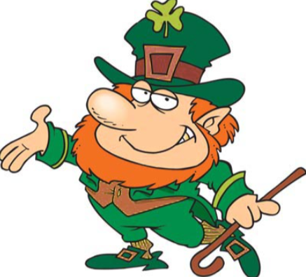
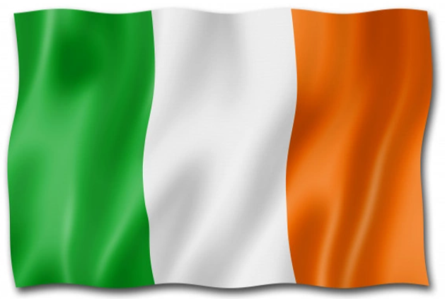
Irlandia
Alicja Biernacka 13 lat 7c

Slide 2
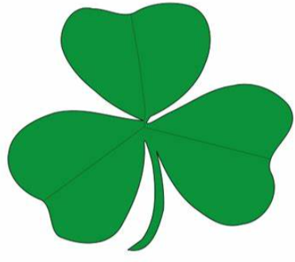
Irlandia w różnych językach:
Po francusku:
Irlande
Po angielsku:
Ireland
Po niemiecku:
Irland
Po włosku:
Irlanda
Po portugalsku:
Irlanda
Po irlandzku: Éire
Po hiszpańsku:
Irlanda
Po czesku:
Irsko

Slide 3
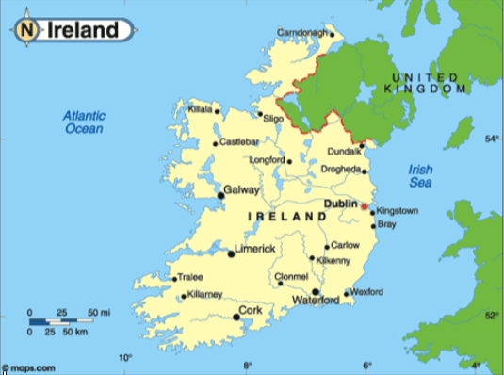
Ogólne informacje o Irlandii:
Powierzchnia:
84 406 km²
Stolica:
Dublin
Ludność:
3,7 mln
Język urzędowy:
Irlandzki, angielski
Religia dominująca:
Chrześcijaństwo
Obecny prezydent:
Michael D. Higgins
Leży w Europie Północnej

Slide 4
Historia Irlandii w pigułce:
795r. – Irlandia stała się głównym celem najazdów Wikingów.
1171r. – Systematyczny podbój Irlandii rozpoczęli Anglo-Normanowie z Wielkiej Brytanii.
1798r. – Nieudane Powstanie Towarzystwa Zjednoczonych Irlandczyków zapoczątkowało okres pełen niepokojów i zbrojnych wystąpień – mających na celu uzyskanie niepodległości.
1800r. – Irlandia została zmuszona do podpisania unii realnej z Anglią, na mocy której rozwiązano irlandzki parlament.
1949r. – Irlandia wystąpiła ze Wspólnoty Narodów.
1955r. – Irlandia została członkiem ONZ.
1968r. – W Irlandii Północnej rozpoczęły się starcia między katolikami a protestantami.
1972r. – Władze nad Irlandią Północną przejął bezpośrednio rząd brytyjski i nastąpiło rozwiązanie lokalnego rządu.
1973r. - Irlandia została członkiem Wspólnoty Europejskiej.
1981 powstaje brytyjsko-irlandzka rada międzyrządowa, a porozumienie 1985 przyznało rządowi Irlandii uprawnienia doradcze w kwestii Irlandii Północnej.
22 maja 1998 - zaaprobowano w referendum (przez 94% głosujących), m.in. zgodę na zmianę artykułów w konstytucji Irlandii, traktujących wyspę jako polityczną całość.

Slide 5
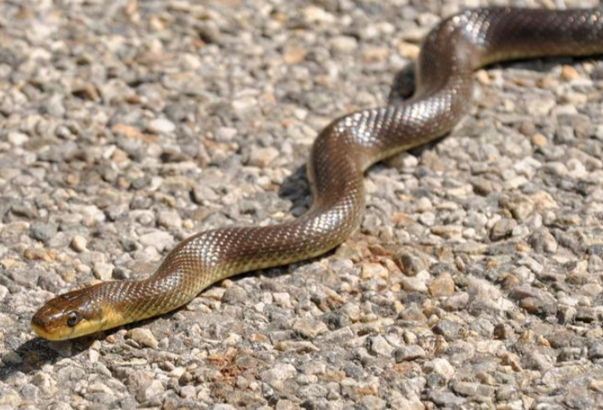
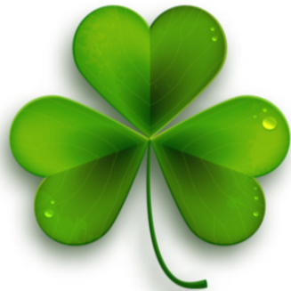
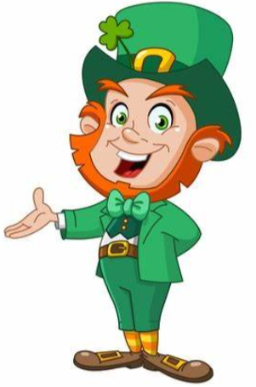
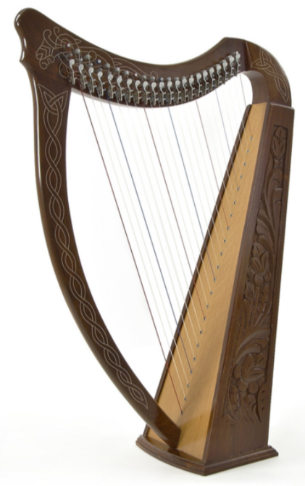
Symbole Irlandii:
3-listna koniczyna - święty Patryk, patron Irlandii, powrócił do Irlandii, aby nawrócić pogańskich Irlandczyków na chrześcijaństwo. 3-listna koniczyna, reprezentuje świętą trójcę: Ojca, Syna i Ducha Świętego.
Harfa - wieki temu Irlandczycy byli jednymi z najwspanialszych graczy na harfie, pożądanymi przez szlachtę, królów i królowe. Aby stłumić irlandzką kulturę, Elżbieta I kazała zniszczyć wiele instrumentów, a harfiarzy rozstrzelać.
Węże – pewna legenda głosi, że św. Patryk wypędził wszystkie węże z Irlandii. W rzeczywistości, na Wyspie nigdy nie było węży. Zachęcił on jednak wielu pogan do przyjęcia chrześcijaństwa. Tradycyjnym znakiem zła w chrześcijaństwie jest wąż.
Skrzat - jeśli złapiesz jednego z nich, otrzymasz trzy życzenia i garniec złota. Podczas swojej podróży do Irlandii, upewnij się, że spróbujesz go zobaczyć. To jak trafienie na loterii, tylko z o wiele bardziej wyjątkową historią, którą możesz opowiedzieć swoim znajomym.

Slide 6
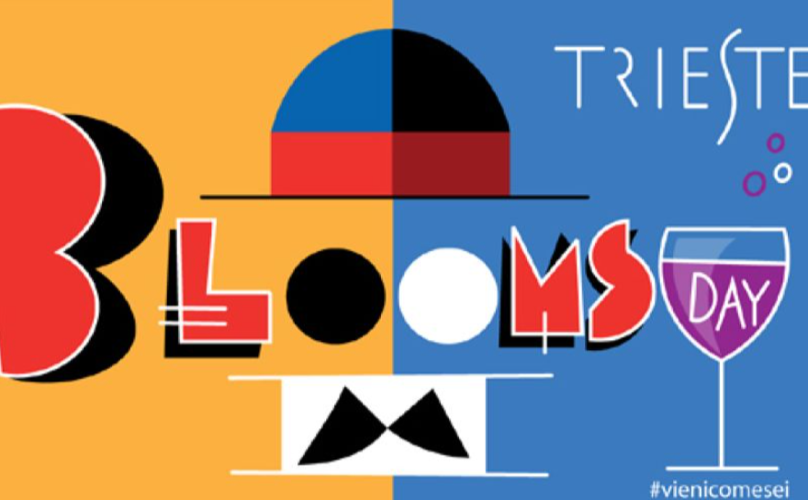
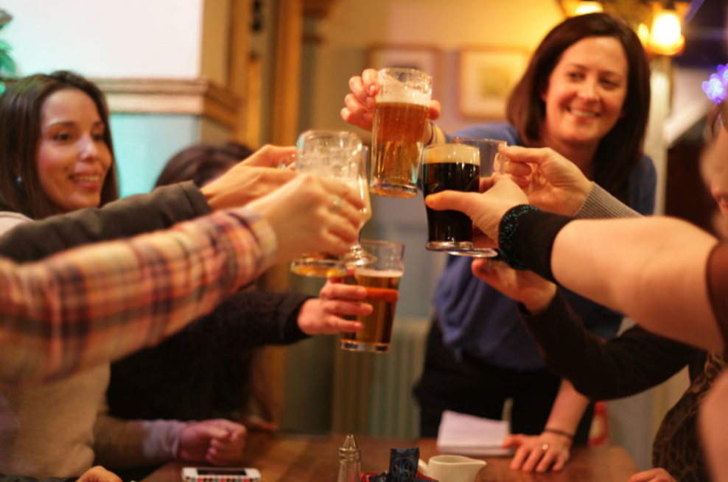
Tradycje w Irlandii:
Bloomsday - Irlandczycy mają cały dzień poświęcony Jamesowi Joyce'owi, który jest uważany za jednego z najbardziej znanych mistrzów literackich z Irlandii. Bloomsday odbywa się 16 czerwca.
2. Kultura pubów - Odnosi się ona do kultury pubów, która jest ogromnym aspektem w irlandzkim społeczeństwie, ponad wszelkimi podziałami kulturowymi. Odnosi się ona do irlandzkiego zwyczaju częstego spędzania czasu w pubach i barach. Tradycyjna w Irlandii kultura pubów to coś więcej niż tylko picie. Irlandczycy uwielbiają chodzić do pubu na spotkania towarzyskie.

Slide 7
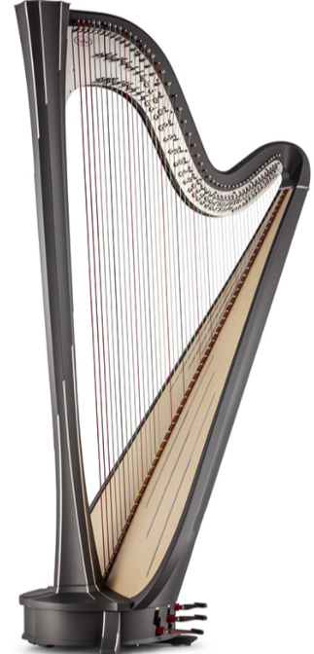
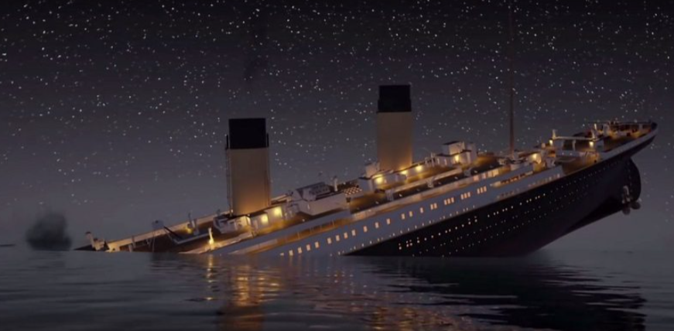
Ciekawostki o Irlandii:
Upijanie się w miejscu publicznym jest przestępstwem.
Św. Patryk nie był Irlandczykiem – pochodził z Walii.
W Irlandii nigdy nie było węży.
Więcej Irlandczyków mieszka poza Irlandią niż w Irlandii.
Irlandia była ostatnim portem, do którego zawinął Titanic.
Flaga irlandzka została zainspirowana francuską.
Koniczyna nie jest narodowym symbolem Irlandii – jest nim harfa.
Mokre lata w Irlandii nie są mitem – w 2007r. W Irlandii padało przez 40 dni z rzędu!
Halloween wywodzi się z Irlandii.
Palenie w miejscu publicznym jest nielegalne.

Slide 8
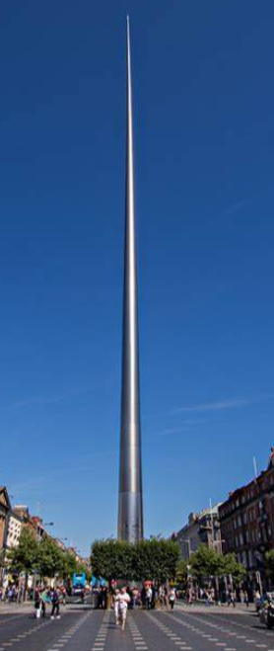
Najchętniej odwiedzane miejsca w Irlandii:
Guinnes Storehouse (browary słynnego piwa),
Jameson distillary (muzeum poświęcone najsłynniejszej irlandzkiej whiskey),
Temple Bar (popularna dzielnica pubów),
Spire (dwudziestometrowa wieża)
Klify Howt
Zamek w Blarney
Spire (Dublin)

Slide 9
Nobliści irlandcy:
- William C. Campbell, Fizjologia lub medycyna, 2015
- John Hume, pokój, 1998 r.
- David Trimble, pokój, 1998
- Séamus Heaney, literatura, 1995
- Mairead Corrigan, pokój, 1976 r.
- Betty Williams, pokój, 1976
- Seán MacBride, pokój, 1974
- Samuel Beckett, literatura, 1969
- Ernest Walton, fizyka, 1951
- George Bernard Shaw, literatura, 1925
- W. B. Yeats, literatura, 1923

Slide 10
Najlepsi irlandcy sportowcy:
Sonia O'Sullivan - Wygrała złoty medal w biegu na 5000 metrów na Mistrzostwach Świata w 1995 roku oraz srebrny medal w biegu na 5000 metrów na Igrzyskach Olimpijskich w 2000 roku.
Charlie Nash - jako amator posiadał irlandzki tytuł narodowy i reprezentował Irlandię na Igrzyskach Olimpijskich w 1972 roku. Jako zawodowiec zdobył tytuły zawodowe Brytyjczyka, a następnie Europejczyka w wadze lekkiej, ale przegrał z Jimem Wattem, kiedy ten zmierzył się z nim o tytuł World Boxing Council.
Ronald Michael Delany - zdobył złoty medal w biegu na 1500 metrów na Letnich Igrzyskach Olimpijskich w Melbourne w 1956 roku. Później zdobył brązowy medal w biegu na 1500 metrów podczas Mistrzostw Europy w Lekkiej Atletyce w Sztokholmie w 1958 roku.
Edmund Christopher Joyce - to były irlandzki krykiecista, który grał zarówno dla reprezentacji Irlandii, jak i Anglii.

Slide 11
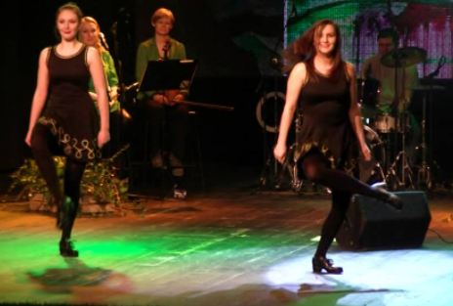
Taniec Irlandzki:
Taniec irlandzki nie ma sobie równych. Każdy, kto kiedykolwiek widział pokaz tańca irlandzkiego wie, że w tańcu irlandzkim najważniejsza jest wyprostowana sylwetka i praca nóg.
HISTORIA: Nie ma dokładnych informacji, kiedy taniec irlandzki miał swój początek, ale pierwsze wzmianki o nim można szacować na ok. 300 r. p.n.e. Taniec ten zanikł w okresie najazdu wikingów, kolejne wzmianki pojawiają się dopiero w XVI wieku.
Charakterystyka:
Wyróżnia się dwie podstawowe formy tańca irlandzkiego:
grupowe,
solowe
Link do filmiku:
https://youtu.be/SpitOcZpEMU

Slide 12
BIBLIOGRAFIA
https://th.bing.com/th/id/R80af9c65e4044e71bc07e79471f16069?rik=WCKUFuZkAc2iGQ&riu=http%3a%2f%2fwww.theemeraldisle.org%2fimages%2fleprechaun.jpg&ehk=60dEiqMuxj8MIH0EIBCHom2FSj3JYJe1tnUTMICG02o%3d&risl=&pid=ImgRaw
DeepL Translate
https://tse3.mm.bing.net/th/id/OIP.KMQLQ92VAyXoJQJ4sdpE9QHaEz?pid=ImgDet&rs=1
https://img.freepik.com/darmowe-zdjecie/flaga-irlandii-na-bialym-tle_118047-1882.jpg?size=626&ext=jpg
16 surprising facts about Ireland you probably didn't know | Skyscanner Ireland
https://www.musiccentar.com/wp-content/uploads/2018/12/Salvi-Reus-49-Premium-harfa-1.jpg
https://www.episodi.fi/wp-content/uploads/titanic-2.jpg
https://i.iplsc.com/zdj-ilustracyjne/0007JGOE3WAPRP81-C122-F4.jpg
Historia Irlandii dla bardzo dociekliwych na travelplanet.pl
Famous Irish Traditions: Music, Sports, Folklore & More | Connolly Cove
https://www.wondernetmag.com/wp-content/uploads/2020/06/bloomsday.jpg
https://th.bing.com/th/id/R30a27a2db1405d2e6f6304aedfe866bb?rik=lVYNVskCBW%2b91Q&riu=http%3a%2f%2fassets.ecenglish.com%2fblogs%2fuploads%2fsites%2f34%2f2015%2f04%2fIMG_2097-w900-h900.jpg&ehk=F%2fhddeMJQ7gNRkhKyjxn05MJ4McJpx81CL7gllAfJyk%3d&risl=&pid=ImgRaw
irlandia po irlandzku — Słownik Polsko - Irlandzki | Glosbe
Traditional Irish Symbols of Ireland - Tenon Tours
https://d1hekt5vpuuw9b.cloudfront.net/assets/c09215f5c945a91c33bdc5ca08860cb5_shamrock-joke-300x300_gallery.jpg
https://th.bing.com/th/id/Re625bf70b75001b97c2a483326cb5801?rik=YcBPiukkACFfwg&riu=http%3a%2f%2fcdns3.gear4music.com%2fmedia%2f6%2f60491%2f1200%2fpreview.jpg&ehk=Y6SEpMBibDr2%2fCwsuR1vggb488kvN6LOYSweltDDpKA%3d&risl=&pid=ImgRaw
https://ocdn.eu/pulscms-transforms/1/kBuktkqTURBXy80NjAxYzIxMTc0M2ExNTYzYTE0NzkyMzQ4OGE5YWFjMy5qcGVnkpUDAADNFjPNDH2TBc0DUs0B3g
https://tse1.mm.bing.net/th/id/OIP.jpOFGQGFy2w49tdKa6X4yAAAAA?pid=ImgDet&rs=1
List of Nobel laureates by country – Wikipedia
Famous Athletes from Ireland | List of Irish Athletes (ranker.com)
10 najlepszych atrakcji w Irlandii - Fajne Podróże (fajnepodroze.pl)
Najpiękniejsze miejsca w Irlandii, loty na Zieloną Wyspę z Polski (flipohity.pl)
Taniec irlandzki – Wikipedia, wolna encyklopedia
TANIEC IRLANDZKI (irishroots.pl)
Historia Irlandii – Wikipedia, wolna encyclopedia
https://tse2.mm.bing.net/th/id/OIP.fLFXeLkjP5nXO0owJcRBkgHaJ3?pid=ImgDet&rs=1

